Slide 1
DEPARTAMENTO DE ORIENTACIÓN 7° - 8° Básico
COLEGIO REPÚBLICA ARGENTINA
Constanza Muñoz Villacura

Slide 2
FACTORES DE RIESGO EN LA ADOLESCENCIA

Slide 3
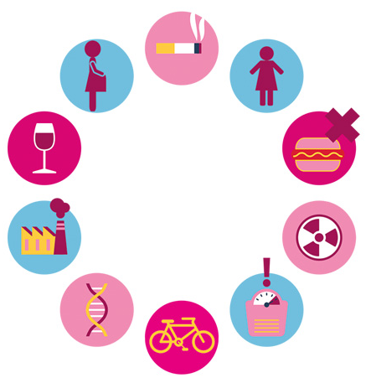
¿Qué son los factores de riesgo?
Un factor de riesgo es cualquier rasgo, característica o exposición de un individuo que aumente su probabilidad de sufrir algún daño.
Durante la adolescencia hay un incremento en el número de actividades consideradas como comportamientos problemáticos o de riesgo; como por ejemplo el uso ilícito de sustancias tóxicas, ausentismo escolar, suspensiones, robos, vandalismo, sexo precoz y sin protección.

Slide 4
Factores de riesgo en la adolescencia
Poco conocimiento por los padres en los cambios emocionales, físicos y psicológicos que tiene los adolescentes.
Carencias emocionales o inapropiadas formas de expresiones afectivas.
Mal uso del tiempo libre o de ocio.
Recibir dinero por parte de los padres y dar mal de ellos en sustancias toxicas (cigarro y alcohol)

Slide 5
Factores de Riesgo Individuales.
Fracaso escolar
Hábitos de vida inadecuados.
Baja autoestima.
Falta de autocontrol

Slide 6
Factores de Riesgo Individuales.
Problemas emocionales en general
Falta de seguridad en sí mismo
Falta de vínculos afectivos con el colegio
Comportamiento antisocial temprano, como mentir o robar

Slide 7
¿Cómo prevenir los factores de riesgos?
Los factores de riesgo pueden afectar a las niñas durante diferentes etapas de sus vidas. En cada etapa, ocurren riesgos que se pueden cambiar a través de una intervención preventiva.
Se pueden cambiar o prevenir los riesgos de las preescolares a las adolescentes, tales como una conducta agresiva, desinterés, acciones negativas a si mismas y a otros.

Slide 8
Consejos para manejar los factores de riesgo en la adolescencia
Tener confianza en si misma
Confiar en sus padres o tutores
Ser sinceras con ustedes y con los demás.
Identificar lo que está bien de lo que está mal
Comprender los efectos negativos y positivos de las acciones a realizar.
Reconocer los daños que pueden sufrir por no saber abordar o manejar los diferentes factores de riesgos que puedan enfrentar durante su adolescencia.
Comprender que los adultos muchas veces les dicen las cosas, por que se preocupan por ustedes y no quieren que sufran o se enfrentan a problemas.

